Slide 1
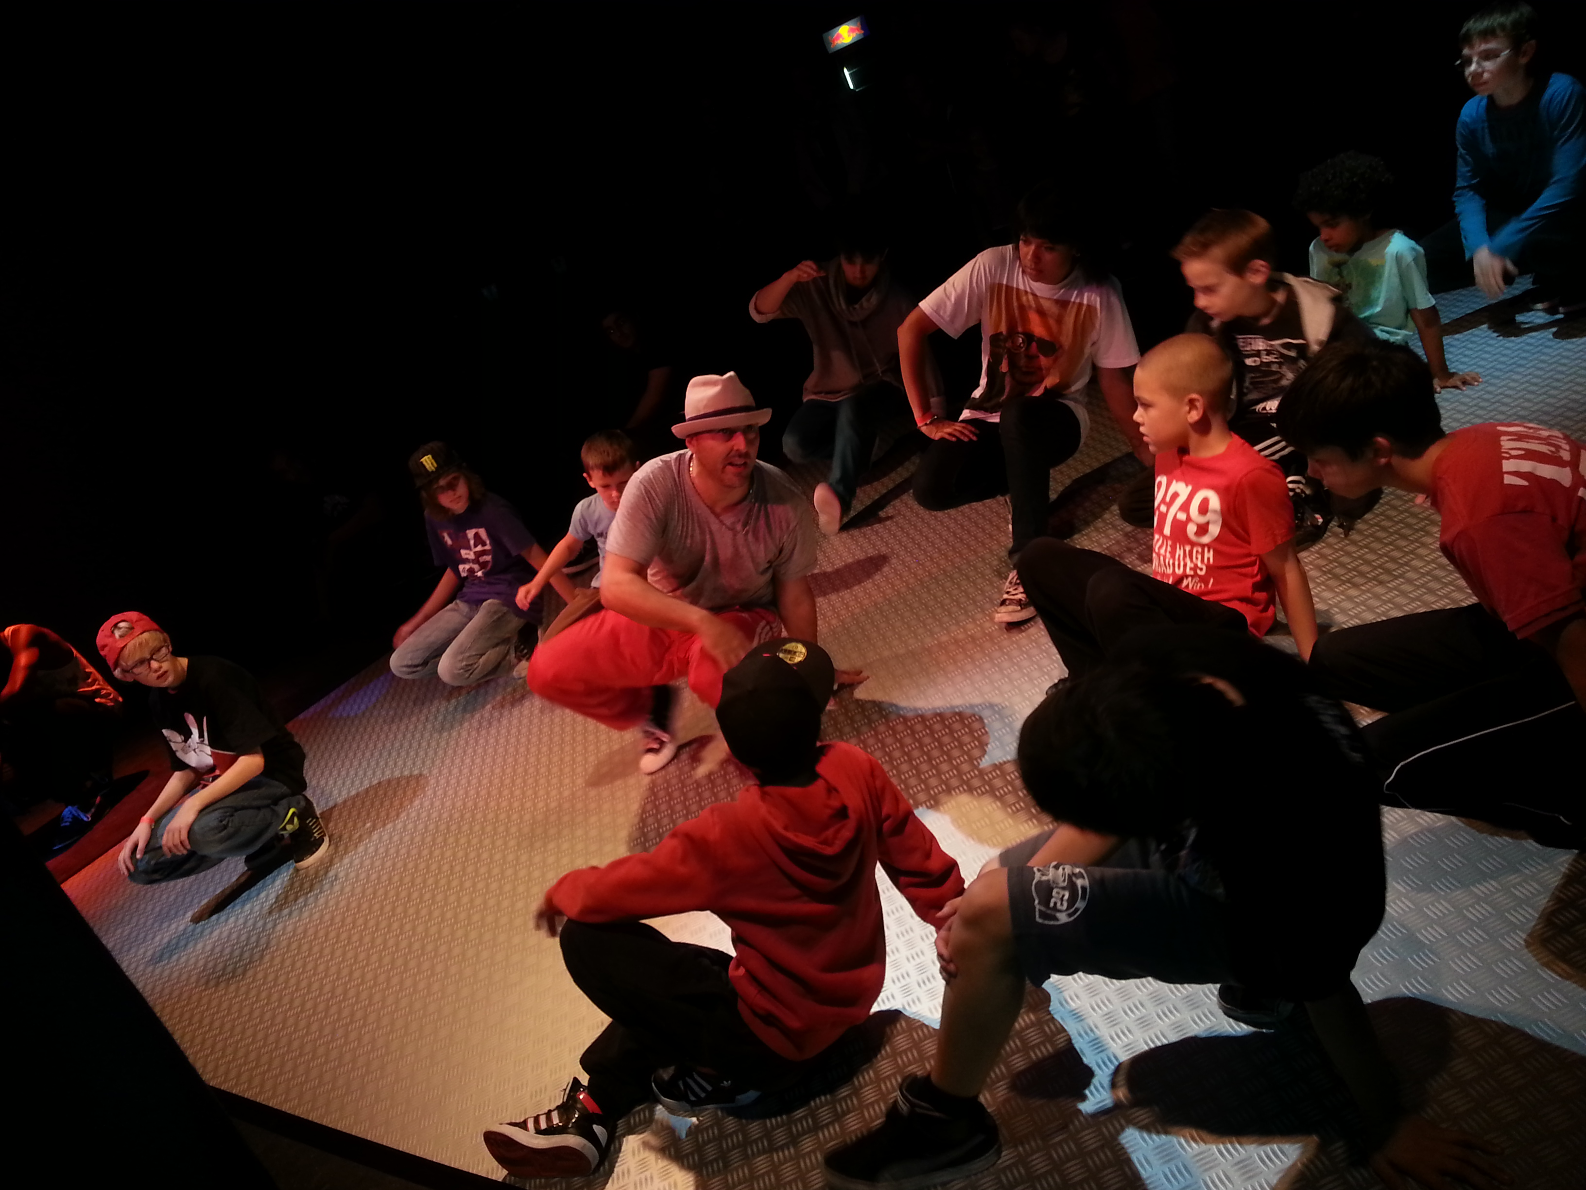
Veerkrachtige Jongeren? Zet kunst en cultuur in! Maike Kooijmans 23 maart 2021
Notes:
Welkom! Wat ik in 20 minuten ga doen… (hoe om te gaan met vragen, maar dat is waarschijnlijk al verteld)

Slide 2
Veerkracht

Slide 3
Meer aandacht voor veerkracht & weerbaarheid…
Notes:
Waarom zoveel aandacht voor veerkracht en weerbaarheid? Ik focus in mijn onderzoek vooral op veerkracht van jongeren en minder op weerbaarheid. Hoe staat (talent)ontwikkeling in relatie tot het ontwikkelen van veerkracht?
.

Slide 4
Over talent en talentologie
Notes:
Wat is talent? Hoe komt talent tot ontwikkeling en wat is de relatie tussen talent en veerkracht?

Slide 5
Talentologisch basismodel Kooijmans, M. (2016).
Notes:
Bespreking van het model: Frontstage en Backstage.
Verwijzen naar het spoken word van Jamie.

Slide 6
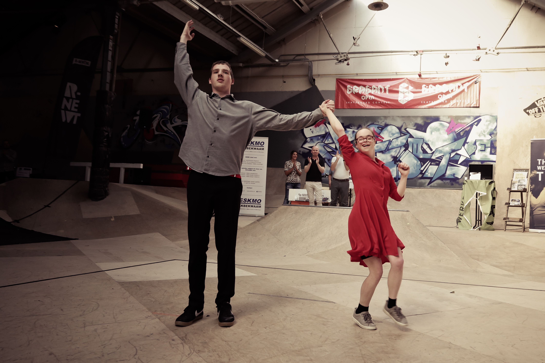
De waarde van kunst en cultuur voor de ontwikkeling van veerkracht
Notes:
Hoe kunst en cultuur vooral de backstage dimensies van de ontwikkeling raakt, maar ook zorgt voor sociaal kapitaal (verbinding)

Slide 7
LOTERIJ & VRAGEN

Slide 8
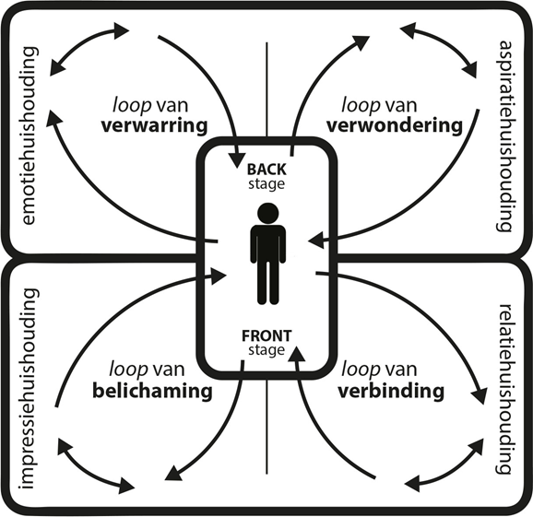
Talentologisch loopmodel Kooijmans, M. (2016).
Notes:
Optioneel.. Waarschijnlijk geen tijd meer voor

